Slide 1
SoC101
Session9 : General Purpose Input / Output(GPIO)

Slide 2
Agenda
Structure of GPIO Circuit
Logic Level
CMOS Transistors
Push-Pull Output(Digital)
Open-Collector/Open-Drain Output
Tri-State Output
Understanding GPIO in SoC
Component of GPIO in SoC
GPIO Control Structure
GPIO Register Map
LABS

Slide 3
1. Structure of GPIO

Slide 4
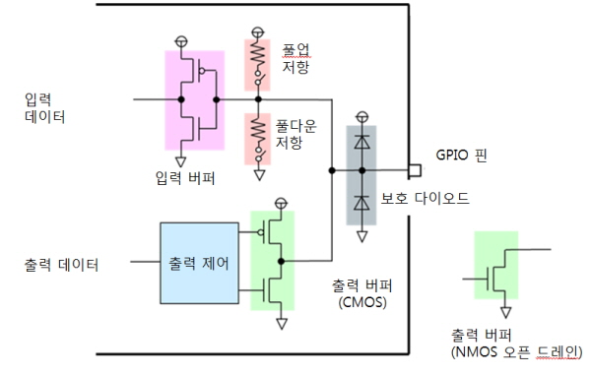
GPIO Component in SoC
Logic Level, CMOS Transistors
Push–Pull Output (Digital)
Open-collector/Open-drain Output
Tri-state Output
출력 유형 | 주요 특징 | 용도
Push-Pull | 강력한 소스/싱크 능력, 외부 저항 불필요 | 일반 디지털 신호, LED 드라이브
Open-Drain | 플로팅 상태에서 풀업 저항 필요, 다중 장치 연결 가능 | I2C, 인터럽트 라인
Tri-State | Hi-Z 상태 지원, 여러 장치가 동일 버스를 공유 가능 | 데이터 버스, 메모리 인터페이스
CMOS Transistors | 낮은 전력 소비, 높은 입력 임피던스 | 모든 현대적 GPIO

Slide 5
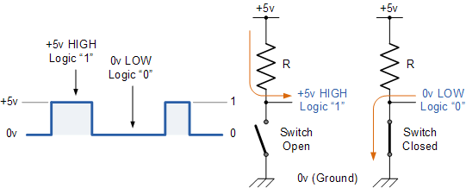
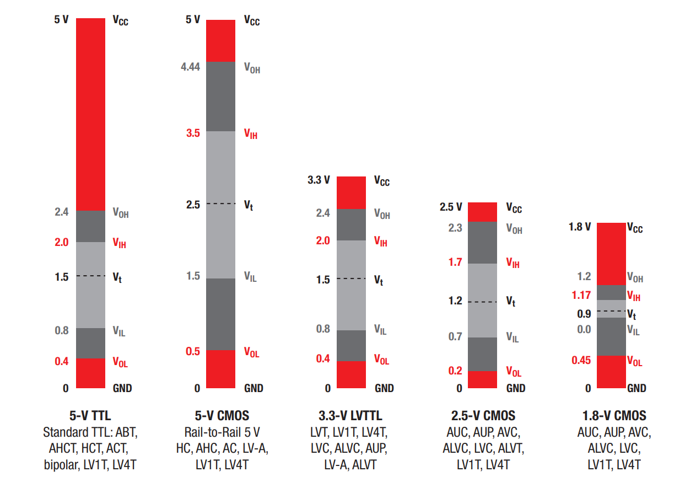
Digital Logic Level
Logic Level : 디지털 회로에서 신호의 전압 상태를 나타내며, 일반적으로 0 또는 1로 표현
Positive Logic: 낮은 전압(0V)은 논리 0, 높은 전압(예: 5V)은 논리 1을 나타냄
TTL (Transistor-Transistor Logic): 일반적으로 0~0.8V는 논리 0, 2~5V는 논리 1을 나타냄
CMOS Logic: 공급 전압(VDD)의 비율로 논리 수준을 정의하며, 낮은 전압은 논리 0, 높은 전압은 논리 1을 나타냄

Slide 6
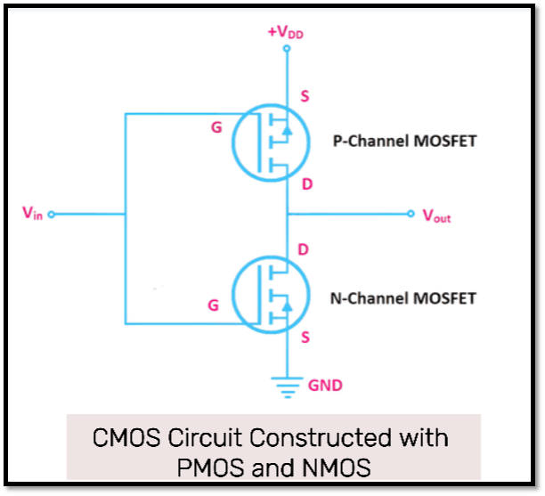
CMOS Transistor
항목 | 설명
CMOS 기술 정의 | CMOS는 NMOS와 PMOS 트랜지스터를 상보적으로 결합하여 전력 소비를 줄이고 높은 성능을 제공
구조 | - NMOS: Vdd에서 GND로 전류를 흐르게 함 - PMOS: GND에서 Vdd로 전류를 흐르게 함
특징 | - 낮은 정적 전력 소비 - 높은 노이즈 면역성 - 스위칭 시에만 전력 소비 발생
장점 | - 전력 효율성: 정적 상태에서 거의 전력이 소모되지 않음 - 열 발생 감소 - 고밀도 집적 가능
단점 | - 고주파에서 스위칭 시 순간적인 전력 소비 증가 - 누설 전류 문제(소형화에 따라 증가)
응용 분야 | - 마이크로프로세서, 마이크로컨트롤러 - 메모리 칩, CMOS 이미지 센서 - RF 회로 및 데이터 컨버터
스케일링 한계 | - FinFET 및 나노시트 기술 도입으로 단위 면적당 트랜지스터 성능 향상 - 전력 공급 전압 감소 가능
CMOS 2.0 혁신 | - 3D 적층 기술을 활용한 기능 분리 - 고밀도 논리층과 저전압 트랜지스터를 조합하여 성능 최적화
누설 전류 관리 | - 고-κ 유전체 사용으로 게이트 누설 감소 - 다중 임계값 CMOS(MTCMOS)로 속도와 누설 전류 균형 유지

Slide 7
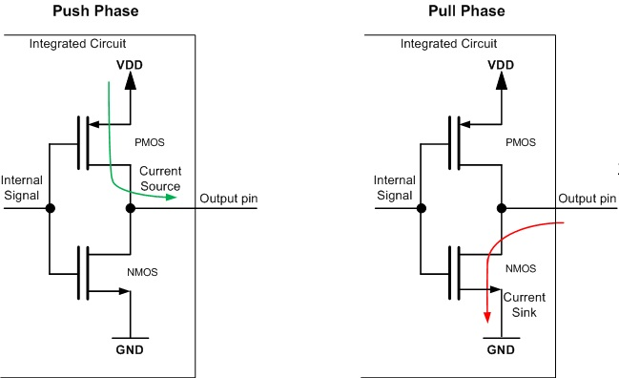
Push–Pull Output
항목 | 설명
구성 | PMOS와 NMOS 트랜지스터가 상보적으로 연결된 출력 구조
작동 방식 | - PMOS: 출력이 HIGH일 때 활성화되어 VDD와 연결 - NMOS: 출력이 LOW일 때 활성화되어 GND와 연결
장점 | - 외부 풀업/풀다운 저항 불필요 - 강력한 전류 소스 및 싱크 능력 제공 - 빠른 신호 전환 속도 - 낮은 출력 임피던스로 안정적인 신호 전달
단점 | - 여러 출력 핀이 같은 라인을 공유할 경우 신호 충돌 발생 가능 - 단일 출력 핀에서만 사용 권장
적용 분야 | - 마이크로컨트롤러 GPIO 핀 - LED 드라이버 - 디지털 신호 전송 등
특징 요약 | 능동적으로 HIGH 또는 LOW 상태를 출력하며, Hi-Z 상태는 지원하지 않음

Slide 8
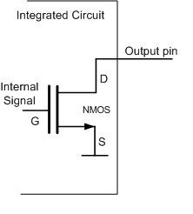
Open Collector
항목 | 설명
정의 | 출력 핀이 단일 트랜지스터(BJT 또는 NMOS)에 의해 GND로 연결될 수 있는 출력 방식
구조 | 트랜지스터의 컬렉터 또는 드레인이 출력 핀과 연결되며, 외부 풀업 저항을 통해 HIGH 상태를 유지
작동 방식 | - LOW 출력: 트랜지스터가 활성화되어 출력 핀이 GND에 연결 - HIGH 출력: 트랜지스터가 비활성화되어 외부 풀업 저항을 통해 Vcc로 유지
특징 | - 여러 장치가 동일한 라인을 공유 가능 - 와이어드 AND/OR 논리 구현 가능 - 전류 소싱 능력이 낮음
장점 | - 다중 장치 연결에 적합 - 간단한 회로 구조 - 외부 풀업 저항으로 전압 레벨 조정 가능
단점 | - 외부 풀업 저항 필요 - 신호 전환 속도가 상대적으로 느림 - 전류 소싱 능력이 부족함
응용 분야 | - I2C 통신. 인터럽트 라인 - 멀티 드롭 버스 - 와이어드 논리 구현
와이어드 논리 구현 | - 와이어드 AND: 여러 Open Collector 출력이 같은 라인에서 LOW일 때만 LOW 상태 유지 - 와이어드 OR: 여러 출력 중 하나라도 HIGH일 때 HIGH 상태 유지
전압 레벨 조정 | 외부 풀업 저항을 통해 원하는 전압 레벨(Vcc)을 설정 가능

Slide 9
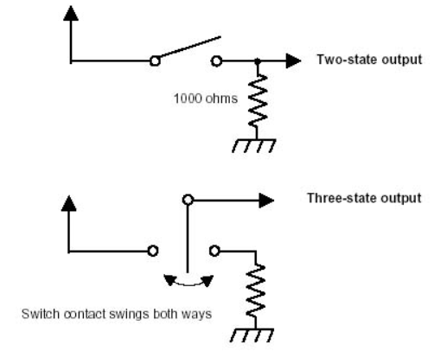
Tri-state Output
항목 | 설명
정의 | 출력 핀이 HIGH, LOW, Hi-Z(High-Impedance) 상태 중 하나를 가질 수 있는 출력 방식
구조 | 추가적인 Enable 신호를 통해 출력이 활성화(HIGH/LOW)되거나 비활성화(Hi-Z 상태)될 수 있음
작동 방식 | - Enable = 1: 출력이 HIGH 또는 LOW로 동작 - Enable = 0: 출력이 Hi-Z 상태로 플로팅
특징 | - Hi-Z 상태에서는 출력 핀이 회로에서 분리되어 전류가 흐르지 않음 - 여러 장치가 동일한 버스를 공유 가능
장점 | - 다중 장치 간 데이터 공유 가능 - Hi-Z 상태에서 회로 간섭 없음 - 외부 풀업 저항 불필요.
단점 | - Hi-Z 상태에서 외부 노이즈에 취약 - 충돌 방지를 위해 정확한 제어 필요 - 복잡한 제어 로직 요구
응용 분야 | - 데이터 버스 - 메모리 인터페이스 - 다중 장치 간 데이터 공유 - FPGA 및 마이크로컨트롤러 설계
Hi-Z 상태의 역할 | - 출력 핀을 비활성화하여 다른 장치가 동일한 라인을 사용할 수 있도록 허용. - 전력 소모 감소
전압 레벨 조정 | Hi-Z 상태에서는 외부 회로(풀업/풀다운 저항 등)를 통해 출력 전압 레벨 유지 가능

Slide 10
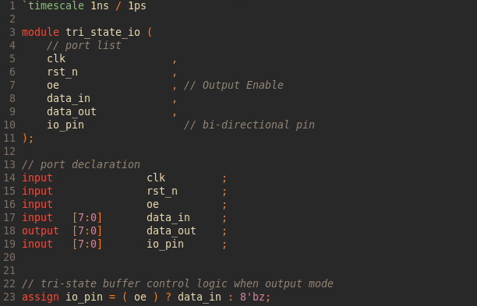
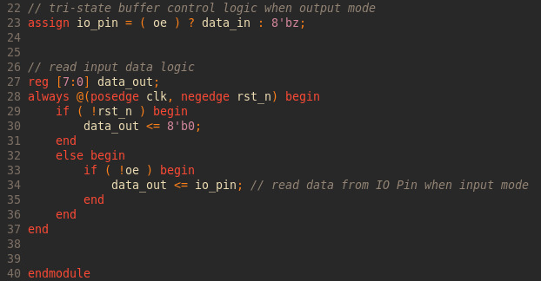
LAB1 : DUT(Control IO at Tri-state buffer)

Slide 11
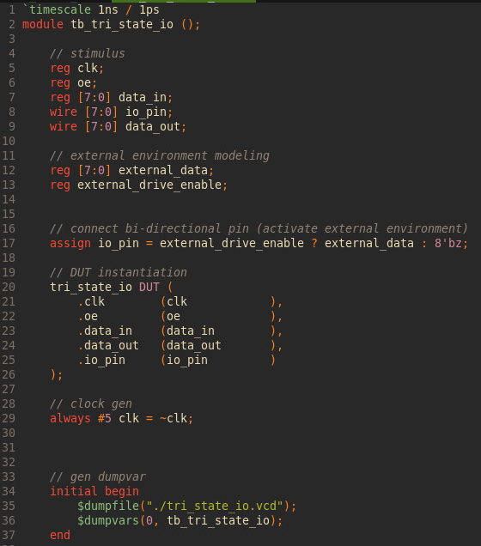
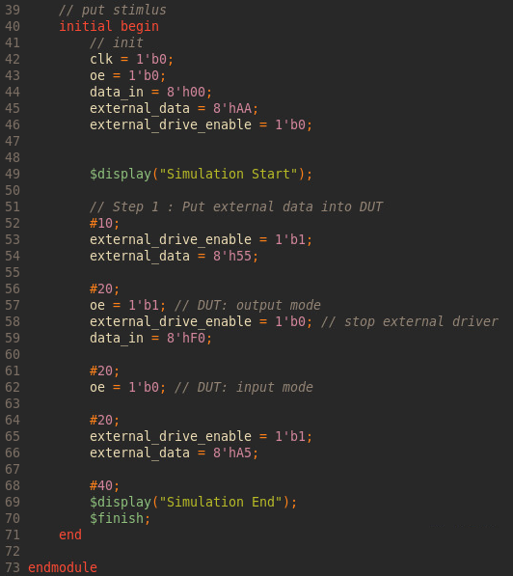
LAB1 : Test Bench(Control IO at Tri-state buffer)

Slide 12
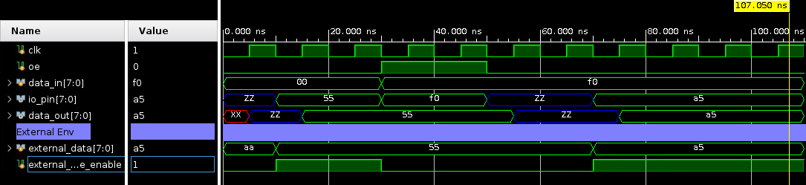
LAB1 : Waveform
(ns) | clk | oe | data_in | data_out | external_ drive_enable | external_data | io_pin
0 | 0 | 0 | 0 | XX | 1 | AA | AA
20 | 1 | 0 | 0 | 55 | 1 | 55 | 55
30 | 0 | 1 | F0 | 55 | 0 | ZZ | F0
50 | 1 | 1 | F0 | 55 | 0 | ZZ | F0
75 | 0 | 0 | F0 | A5 | 1 | A5 | A5

Slide 13
2. Understanding GPIO in SoC

Slide 14
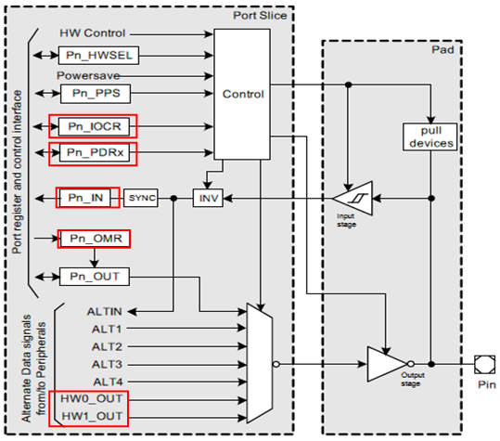
GPIO in SoC
항목 | 설명
정의 | GPIO는 SoC에서 디지털 신호의 입출력을 처리하는 다목적 핀으로, 입력 또는 출력으로 구성 가능
구조 및 동작 | - 입력 모드: 외부 신호를 감지하고 CPU에 전달 - 출력 모드: CPU 명령에 따라 외부 장치를 제어
특징 | - 각 핀은 독립적으로 입력, 출력, 또는 양방향으로 설정 가능 - Active-High 또는 Active-Low로 동작
구성 요소 | - 내부 레지스터를 통해 핀 상태 제어 - 풀업/풀다운 저항 내장 가능 - 인터럽트 생성 기능 제공
장점 | - 유연한 핀 구성 - 다양한 전압 레벨 지원(예: 1.8V, 3.3V) - 저속 신호 처리에 적합
단점 | - 고속 신호 처리에는 부적합 - 외부 회로 설계 시 노이즈와 간섭 방지 필요
응용 분야 | - LED 제어, 센서 데이터 수집 - 버튼 입력 처리 - I2C, SPI 통신 인터페이스
고급 기능 | - 인터럽트 지원(엣지 또는 레벨 감지) - 하드웨어 디바운싱 - PWM 및 Blink 기능 지원

Slide 15
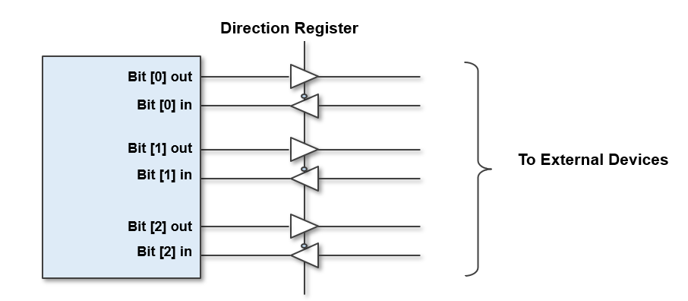
GPIO Overview
General-purpose input/output (GPIO)
일반적인 목적으로 사용되며, 특별한 용도가 정의되지 않음.
대부분의 응용 프로그램에서 널리 사용됨.
입출력 방향은 방향 레지스터(direction register)에 의해 제어됨.
특정 비트를 마스킹하기 위해 마스크 레지스터(mask register)가 자주 사용됨.

Slide 16
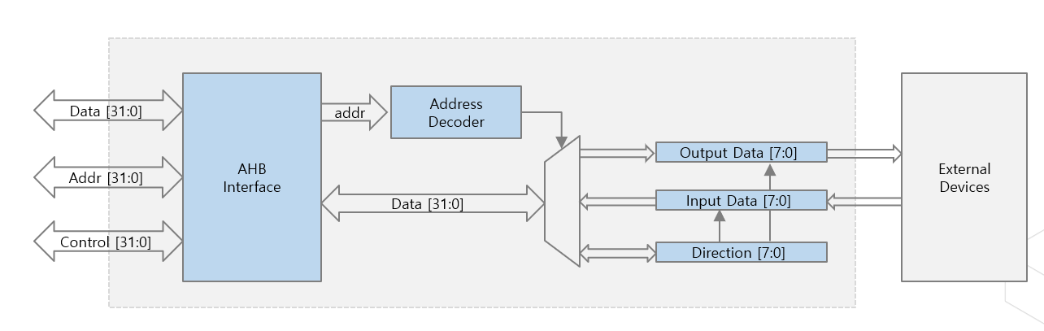
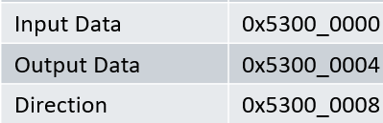
SoC AHB GPIO
Basic hardware architecture
기본 레지스터인 데이터 입력(data in), 데이터 출력(data out), 방향 레지스터(direction register)만을 가지고 있음.
MUX/DEMUX의 Select Signal 생성
AHB I/F가 세 개의 내부 register중 어느 것을 읽거나 쓸지를 결정
②
①
③
32
AHB Bus에서 내부 레지스터 공간으로 데이터와 신호의 흐름을 관리

Slide 17
GPIO Registers
The GPIO peripheral registers include
데이터 레지스터
입력 데이터(Input data): 외부 장치로부터 읽어온 데이터를 저장.
출력 데이터(Output data): 외부 장치로 전송할 데이터를 저장.
방향 레지스터(Direction register): 읽기 또는 쓰기 동작을 제어.
Register | Address | Size
GPIO base address | 0x5300_0000
Input Data | 0x5300_0000 | 4 Byte
Output Data | 0x5300_0004 | 4 Byte
Direction | 0x5300_0008 | 4 Byte

Slide 18
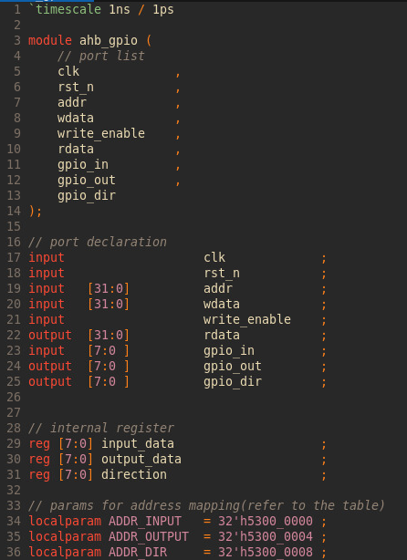
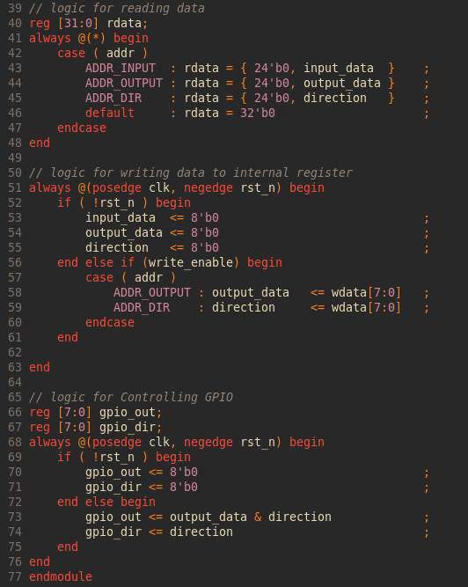
LAB2 : DUT(AHB GPIO Control)

Slide 19
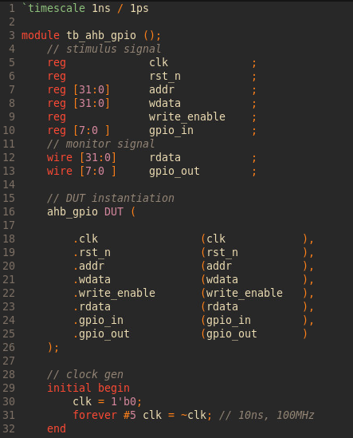
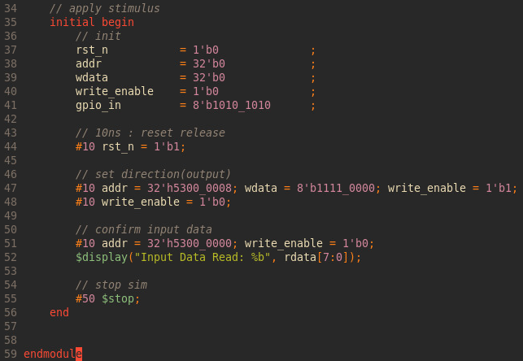
LAB2 : Test Bench(AHB GPIO Control)

Slide 20
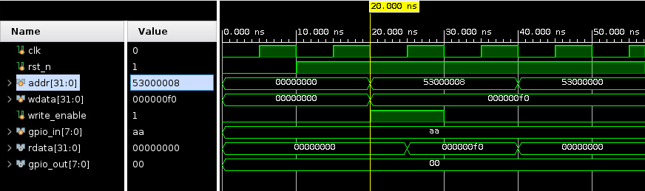
LAB2 : Waveform
테스트 단계 | 입력 조건 | 예상 결과 | 결과 상태
초기화 | - reset_n = 0 - 모든 레지스터 초기화 | - gpio_out = 0 - gpio_dir = 0 // 내부 레지스터 초기화 | 성공
방향 레지스터 설정 | - 주소: 0x5300_0008 - 데이터: 0b11110000 | - 상위 4비트는 출력, 하위 4비트는 입력으로 설정 | 성공
출력 데이터 설정 | - 주소: 0x5300_0004 - 데이터: 0b11001100 | - 출력 핀(gpio_out)에 1100이 설정되고, 입력 핀은 변경되지 않음 | 성공
입력 데이터 읽기 | - 외부 입력 데이터: gpio_in = 0b10101010 | - 입력 핀(gpio_in)에서 읽힌 값이 출력(rdata)으로 반환 | 성공
출력 확인 (출력 모드) | - 방향 레지스터(gpio_dir)에 따라 상위 4비트만 출력 모드로 설정 | - 출력 핀(gpio_out)의 상위 4비트는 설정된 값 유지 (1100), 하위 4비트는 입력 모드로 유지 | 성공
입력 확인 (입력 모드) | - 방향 레지스터(gpio_dir)에 따라 하위 4비트만 입력 모드로 설정 | - 입력 핀(gpio_in)의 하위 4비트가 읽히고, 출력 핀의 상위 4비트는 변경되지 않음 | 성공

